Slide 1
КОРПОРАТИВНАЯ СОЦИАЛЬНАЯ ОТВЕТСТВЕННОСТЬ: ИЗМЕРЕНИЯ И ОЦЕНКИ. ОПЫТ ПОСТРОЕНИЯ ИНДЕКСОВ КСО
Распутина Милана Юрьевна – Генеральный директор
Исполнительной дирекции Регионального объединения работодателей
«Союз работодателей Хабаровского края»
Проект поддерживается Комитетом РСПП по корпоративной социальной ответственности и демографической политике. Прикладные исследования в рамках проекта выполняются при поддержке Компании «Металлоинвест»
г. Хабаровск 16.10.2015

Slide 2
ЦЕЛИ ПРОЕКТА
Создать комплекс инструментов независимой оценки
социальной ответственности компаний, который послужит:
продвижению системного представления о КСО как общей
платформы для справедливого признания вклада бизнеса в общественное развитие
переводу разговора о социальной ответственности бизнеса на язык конкретных, сравнимых и верифицируемых показателей
повышению корпоративной прозрачности и качества управления в сфере КСО
Проект базируется на понимании корпоративной социальной ответственности в соответствии с пониманием, зафиксированным в международном и российском стандартах – Руководство. по социальной ответственности

Slide 3
ЕСТЬ ЛИ СПРОС?
КТО ЗАИНТЕРЕСОВАН В РАЗРАБОТКЕ И ПУБЛИКАЦИИ ИНДЕКСОВ И РЕЙТИНГОВ КСО?
 | %
Компании | 79
Государство | 79
Инвестиционное сообщество | 72
Работники | 50
Деловые партнеры компаний | 43
Общественность | 43
Эксперты и консультанты | 28
СМИ | 14
Только те, кто эти рейтинги делает | 0
Результаты экспертного опроса.
Допускалось отметить более одного ответа.

Slide 4
ЗАЧЕМ ОНИ НУЖНЫ? | %
Возможность публичного признания высокого уровня социальной ответственности компании, укрепления ее позитивного имиджа в стране и за рубежом | 86
Возможность использования независимой оценки и достижений компании в сфере КСО в диалоге с органами власти | 78
Возможность использования независимой оценки и достижений компании в сфере КСО в диалоге с инвесторами | 76
Возможность сравнения с другими компаниями и уточнения собственной стратегии, совершенствования деятельности в сфере КСО | 43
Возможность включить конкретные показатели эффективности деятельности в сфере КСО в систему мотивации работников | 28
Результаты экспертного опроса.
Допускалось отметить более одного ответа.

Slide 5
ВОЗМОЖНО ЛИ? КАК ВЫ ОЦЕНИВАЕТЕ
ВОЗМОЖНОСТЬ СРАВНЕНИЯ СОЦИАЛЬНОЙ ОТВЕТСТВЕННОСТИ КОМПАНИЙ?
 | %
Это возможно, но для этого необходима система измерения КСО, которая была бы понятна компаниям и их заинтересованным сторонам | 57
Это возможно, но необходим учет региональной и отраслевой специфики деятельности компаний | 43
Это возможно только по отдельным аспектам КСО | 14
Это невозможно в принципе | 0
Результаты экспертного опроса.
Допускалось отметить более одного ответа.

Slide 6
ПРОБЛЕМА
86%
14%
Стремление к публичному признанию КСО
Интерес со стороны СМИ
РЕШЕНИЕ: ИНДЕКСЫ ДОЛЖНЫ ОТРАЖАТЬ РЕАЛЬНУЮ ЖИЗНЬ

Slide 7
ИНДЕКС «ОТВЕТСТВЕННОСТЬ И ОТКРЫТОСТЬ»: НАСКОЛЬКО ПРОЗРАЧНА «ПОЛЬЗА ДЛЯ ОБЩЕСТВА»?
Источники
Годовые и нефинансовые отчеты 100 крупнейших российских компаний, опубликованные в 2013 году (по списку «Эксперт-400»)
Исследование
Объем и тематическая структура раскрытия информации
Реестр показателей
Комплекс наиболее «популярных» кросс-отраслевых показателей
Уровень раскрытия информации
Уровни раскрытия информации
Отсутствие информации – 0 баллов. «Декларация» (1 балл): компания ограничивается упоминанием темы в самом общем, декларативном виде. К примеру: "важнейшим приоритетом компании является забота о своих сотрудниках".
«Иллюстрация» (2 балла): конкретное направление работы в области КСО иллюстрируется конкретными примерами.
«Отчетность» (3 балла): компания не ограничивается декларациями и рассказами от отдельных кейсах, а приводит консолидированные данные, отражающие ситуацию в масштабе всей компании.

Slide 8
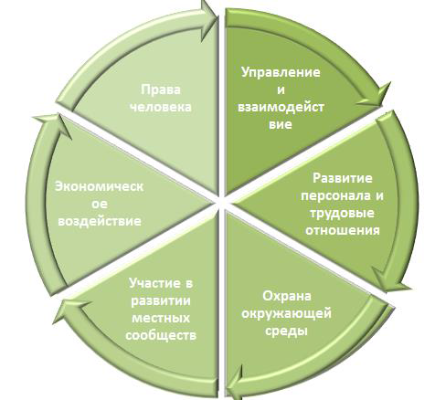
ТЕМЫ И ПОКАЗАТЕЛИ
Структура массива информации в целом отражает международно разделяемые представления о КСО
«Реестр» показателей включает 49 кросс-отраслевых показателей, а также около 30 показателей, которые отражают специфику отрасли

Slide 9
РЕЗУЛЬТАТЫ
• I = 30%
Освещение КСО заметно в структуре корпоративной публичной
отчетности, но уровень раскрытия информации принципиально ниже по сравнению с «традиционной» отчетностью.
• 72% общего объема освещения КСО компаниями ТОП-100
приходится на 20 компаний:
Алроса, Газпром, ИнтерРАО, Лукойл, Металлоинвест, ММК, Нижнекамскнефтехим, НЛМК, Норильский никель, РЖД, Роснефть, Концерн Росэнергоатом, РУСАЛ, РусГидро, Северсталь, Сургутнефтегаз, Татнефть, ТВЭЛ, Уралкалий, ФСК ЕЭС (перечисление дано в алфавитном порядке)
• «Узок круг» – почему?
– очевидность business-case – несколько отраслей
– проблемы учета и представления информации

Slide 10
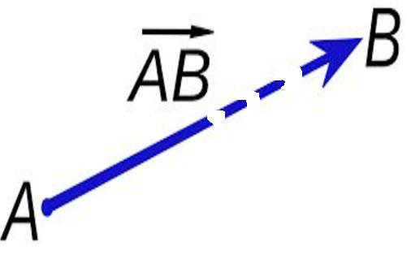
ИНДЕКС «ВЕКТОР УСТОЙЧИВОГО РАЗВИТИЯ»
• Задача – уловить за
показателями корпоративной отчетности развитие общей ситуации, реальное движение жизни.
• Индекс «Вектор устойчивого развития», как и предыдущий индекс, не ранжирует
компании.
• При этом он дает возможность достаточно отчетливо увидеть группу компаний, задающих перспективные модели деятельности в этих областях.
Вектор – направленность движения, определенность ориентира.

Slide 11
ПОДХОДЫ И ОГРАНИЧЕНИЯ
Индекс базируется на идее «индекса направленного развития», который используется в торговых системах для определения трендов на рынке.
Единицы измерения
Сигнал = количественный показатель, указывающий на позитивную (D+) либо негативную (D -) динамику за трехлетний период. «Серая зона» – отсутствие информации = (D -): рассматривается как негативный показатель
Среднее значение индекса рассчитано как отношение разности позитивных и негативных сигналов к произведению количества показателей (M) на число компаний (N):
Ограничения и задачи
• «Сигнал» имеет значение «0», 1 или (-1), что несколько упрощает картину.
• Задачи на перспективу:
–включение развернутого блока показателей экономической устойчивости
–определение комплекса контекстных показателей

Slide 12
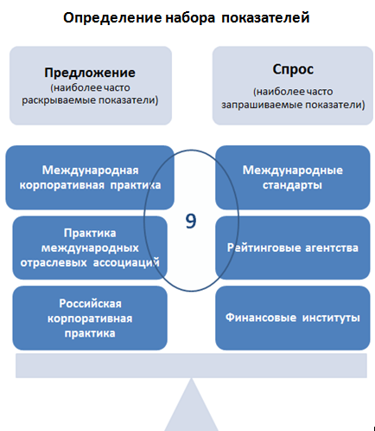
ИНДЕКС «ВЕКТОР УСТОЙЧИВОГО РАЗВИТИЯ
• 42 компании: 20 лидеров Индекса «Ответственность и открытость»
+ Компании, которые являются
лидерами в своих отраслях, но не
вошли в топ-20 Индекса
• 9 показателей, которые описываются количественными индикаторами:
– Оплата труда и социальная поддержка персонала
– Текучесть кадров
– Уровень травматизма
– Обучение персонала
– Инвестиции в сообщества
– Энергопотребление и энергоэффективность
– Воздействие на водные источники
– Выбросы в атмосферу, включая выбросы ПГ
– Образование отходов и обращение с ними.

Slide 13
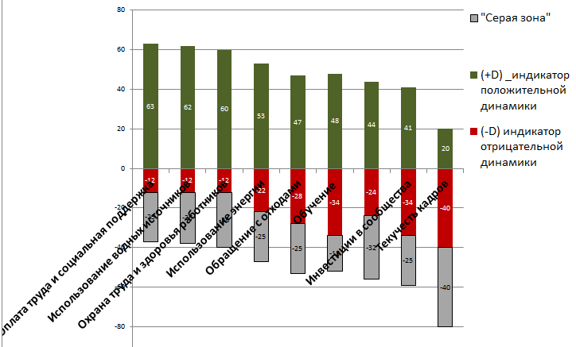
РАСПРЕДЕЛЕНИЕ «СИГНАЛОВ», %

Slide 14
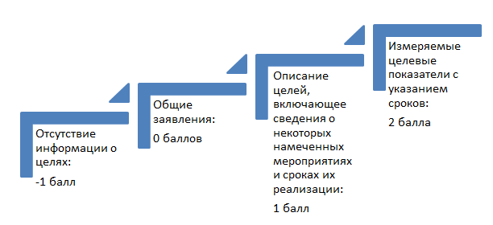
ИНДЕКС «ПЕРСПЕКТИВА»
• Чтобы более ясно определить направление изменений, индекс «Вектор устойчивого развития» (индекс результативности) дополняется «управленческим» измерением.
• Интегральным индикатором качества управления КСО может служить наличие конкретных измеряемых целевых показателей в этой сфере.
• Анализ заявлений о целях: наличие и ясность
• Индекс рассчитывался как отношение реальной суммы баллов по всей выборке к максимально возможному количеству баллов:
I=Q/2N, где Q – подсчитанная сумма баллов по всей выборке, N – число компаний в выборке

Slide 15
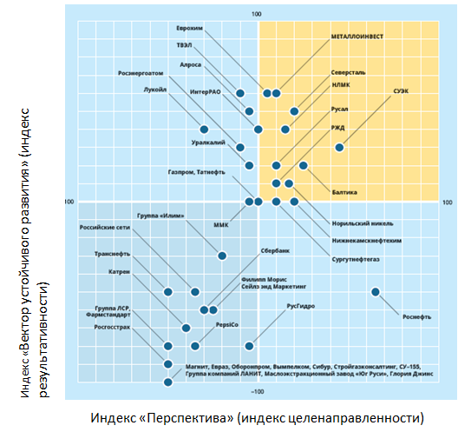
КООРДИНАТЫ ЛИДЕРСТВА
• Совмещение шкал дает возможность увидеть группу компаний, задающих перспективные модели деятельности в этих областях:
Балтика, Газпром, ЕвроХим, ИнтерРАО, Металлоинвест, Нижнекамскнефтехим, НЛМК, Норильский никель, РЖД, РУСАЛ, Северсталь, Сургутнефтегаз, СУЭК, Татнефть.
(в алфавитном порядке).
• Очевидна невозможность линейного ранжирования.

Slide 16
ЧТО В ИТОГЕ?
• Социальные и экологические показатели заняли заметное место в публичной корпоративной отчетности значительной доли крупнейших российских компаний, социальные и экологические отчеты, специальные разделы в годовых отчетах стали признанной «хорошей практикой». Это может рассматриваться как одно из свидетельств трансформации моделей управления компаниями, ориентированной на новые технологические и социальные вызовы.
• Структура раскрытия информации крупными российскими компаниями в целом соответствует мировой практике.
• При этом практика стратегического планирования и управления эффективностью в сфере КСО ограничена узким кругом компаний, и о выраженной позитивной динамике результативности в рамках «топ-100» российских компаний говорить рано, отмечается явное расхождение между декларациями и результатами.

Slide 17
Спасибо за внимание!

